Slide 1
FRANÇAIS
7-classe
Thème: Valérie est malade.

Slide 2
Aujourd’hui
avec vous on va ...
vérifier votre devoir
regarder une vidéo
compréhension écrite: dialogue « Valérie est malade. »
décrire son êtat physique
expliquer les symptômes de sa maladie
apprendre le lexique
écouter la comptine « Bonjour, belle Rosine »

Slide 3
Quelles sont les symptômes de la grippe?

Slide 4
Vérification du devoir
Le Rhume La Grippe

Slide 5
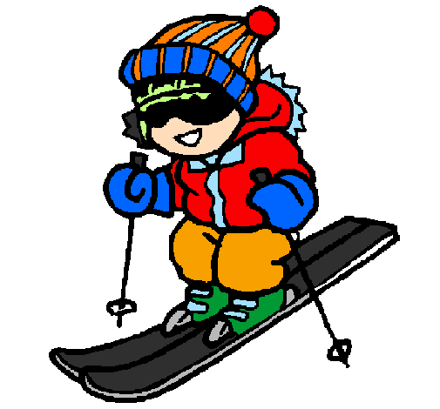
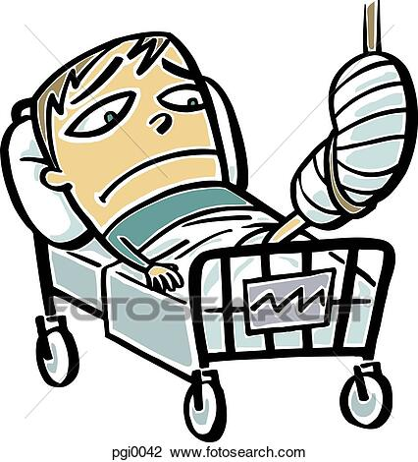
Valérie est malade.
Christine: Allô! Bonjour, Valérie. Tu vas bien?
Valérie: Bonjour, Christine. Très mal.
Christine: Qu’est-ce que tu as?
Valérie: Tu ne sais pas? Je me suis cassé la jambe.
Christine: Oh la-la. Comment cela est-il arrivé?
Valérie: Dimanche dernier, nous sommes allés à la montagne pour faire du ski. Là, je suis tombée ... Et voilà ...
Christine: Ça te fait mal?
Valérie: Oui, et puis, je dois garder le lit. C’est très ennuyeux. Cela veut dire que je dois être prudente la prochaine fois. Et toi? Ça va?

Slide 6
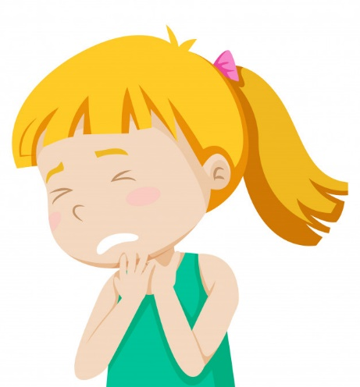
suite...
Christine: Non. Je suis un peu malade. J’ai mal à la gorge. J’ai une petite angine.
Valérie: Mais tu dois aller consulter le médecin.
Christine: Oui, j’ai déjà été chez le médecin. Il m’a
prescrit des médicaments sur une ordonnance et m’a
conseillé de garder le lit ... . Mais je suis très bavarde.
Je ne veux plus te déranger. Soigne-toi vite.
Valérie: Merci, reviens me voir.

Slide 7
Répondez aux questions.
Qui parlent par téléphone?
Christine et Valérie parlent par téléphone.
2. De quoi parlent-elles?
Elles parlent de leurs états physiques.
3. Qui a cassé sa jambe?
C’est Valérie qui a cassé sa jambe.
4. Qui a mal à la gorge?
Christine a mal à la gorge.
Elle a angine.

Slide 8
Activité à faire:
Le monsieur...
a mal aux yeux.
est tombé.
a glissé sur une pierre
Il a mal...
au genoux
Il a...
très mal.
un peu mal.
Il...
peut marcher.
ne peut plus marcher.
1. Il va appeler les pompiers.
Il y a un médecin tout près d'ici.
On doit appeler un médecin.

Slide 9
Bonjour, belle Rosine!

Slide 10
Devoir:
Faire l’activité 1 à la page 41.

